Slide 1
La Presión Arterial
Hecho por:
Bryan Herrera Granada
30/10/2017

Slide 2
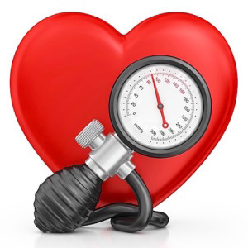
¿Que es la presión arterial?
La presión arterial (PA) es la presión que ejerce la sangre contra la pared de las arterias. Esta presión es imprescindible para que circule la sangre por los vasos sanguíneos y aporte el oxígeno y los nutrientes a todos los órganos del cuerpo para que puedan funcionar correctamente. Es un tipo de presión sanguínea.

Slide 3
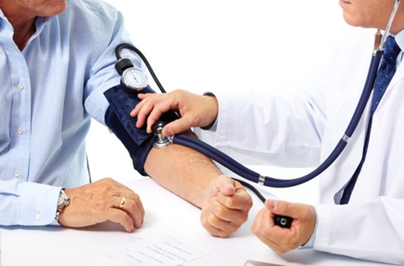
Historia de la presión arterial
Es parte de la historia de la historia de la medicina en su intento científico de comprender los mecanismos del sistema cardiovascular, la medida de sus valores (presión arterial) y los efectos que produce en la salud. Las evidencias documentales realizadas sobre la hipertensión se remontan al 2600 a. c. e indican que el tratamiento de la denominada “enfermedad del pulso duro” se realiza mediante técnicas como la acupuntura, la reducción de sangre corporal mediante una flebotomía controlada o el sangrado provocado mediante sanguijuelas.

Slide 4
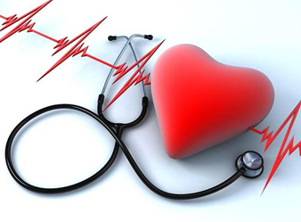
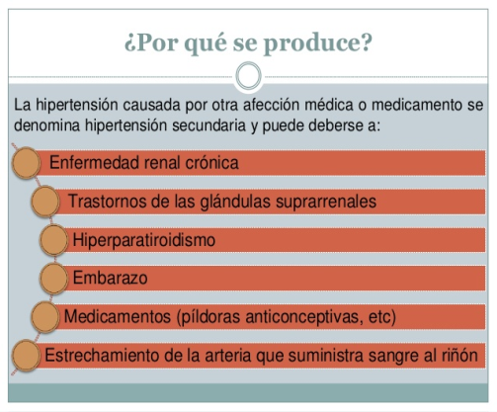
¿Cómo se causa la presión arterial?
Según datos del Programa de Actividades Preventivas y de Promoción de la Salud (PAPPS), el 42 por ciento de las muertes de las muertes por enfermedades coronarias; un 46 por ciento, 4 por ciento de los fallecimientos por enfermedades cerebro vasculares y el 25,5 por ciento de las muertes totales ocurridas en la población española de 35-64 años, están relacionadas con la presión arterial
Las complicaciones mortales o no de la HTA se relacionan de modo muy directo con la cuantía del aumento de la tensión arterial y el tiempo de evolución. Por este motivo, la mejor manera de prevenirlas es establecer el diagnostico precoz de la hipertensión.

Slide 5
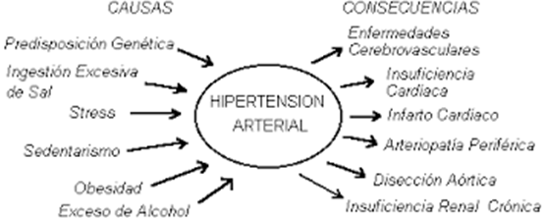
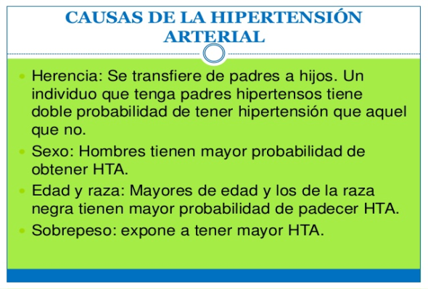
¿Cuáles son las causas de la presión arterial?
Se desconoce el mecanismo de la presión arterial más frecuente denominada “presión esencial”, “primaria” o “idiopática”
Existen otros tipos de hipertensiones; en las que se puede identificar claramente su causa desencadenante y reciben el nombre de hipertensiones secundarias. Así algunas enfermedades renales se acompañan de hipertensión (hipertensión renal) y el exceso de función de algunas glándulas endocrinas originan elevación de la tensión arterial por aumento de la producción de mineral corticoides (hiperaldosteronismo) o catecolaminas (feocromocitoma)
En la hipertensión esencial no se han descrito todavía sus causas específicas, aunque se ha relacionado con una serie de factores que suelen estar presentes en la mayoría de estos sujetos. Conviene separar, aquellos relacionados con la herencia, sexo edad y raza y por tanto poco modificables, de aquellos otros que se podrían cambiar al variar los hábitos, ambiente, y costumbre de las personas, como: la obesidad, la sensibilidad al sodio, el consumo excesivo de alcohol, el uso de anticonceptivos orales y un estilo de vida muy sedentario

Slide 6
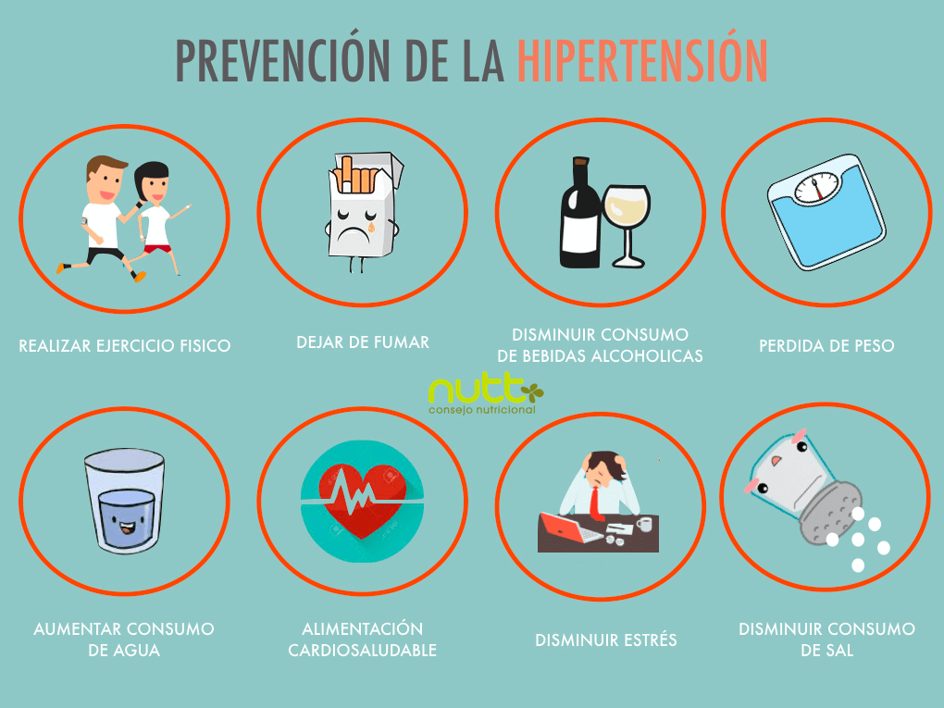
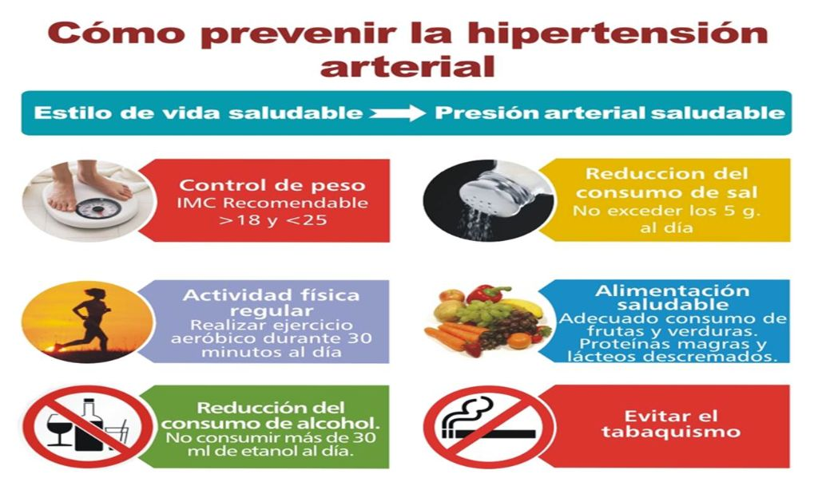
¿Cómo prevenir la presión arterial?
Las principales causas que llevan a padecer esta enfermedad es un inadecuado estilo de vida, por ello esto indica que las tres acciones básicas que se deben implementar contra la presión arterial son:
Procurar un peso adecuado. Mediante la implementación de ejercicio y una dieta saludable que incluya frutas y verduras
Medir la presión arterial. Es trascendental acudir con un especialista al menos cada seis meses para este control, y adoptarlo como un habito recurrente
Atención a síntomas. Dado que la HTA es una enfermedad asintomática, es de especial importancia acudir con el médico ante síntomas como dolores de cabeza y zumbidos en los oídos frecuentes
Reduce tu consumo de sal. Su consumo prolongado y excesivo en la dieta está asociado como causa de la hipertensión, por ello es mejor no abusar

Slide 7
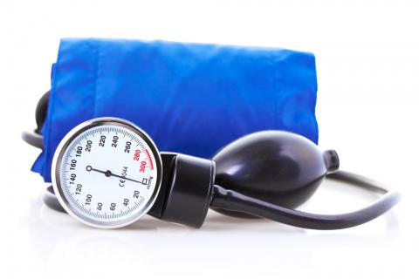
Tratamientos para la presión arterial
El tratamiento de la hipertensión puede hacerse mediante dos vías, por un lado la adquisición de hábitos de vida saludables, y por otro lado mediante fármacos.
Seguir una dieta saludable con menos sal, ejercitarse regularmente y tomar medicamentos puede ayudar a bajar la presión arterial

Slide 8


Remedios caseros para la presión arterial
1 Licuado de perejil y limón
Licúe el limón entero con todo y cáscara y el perejil. Tómese un vasito en ayunas. El perejil y el limón son diuréticos naturales.
Los diuréticos son sustancias que ayudan a eliminar líquidos retenidos que muchas veces causan la presión alta. Otra manera de beneficiarse del limón es exprimir el jugo de limón en una taza de agua tibia y tomarlo en ayunas.
2 Licuado de apio
Inclúyalo en su dieta diaria. El apio también es un diurético natural por lo que unos trozos de apio en sus ensaladas le ayudarán a tener la presión arterial bajo control.

Slide 9
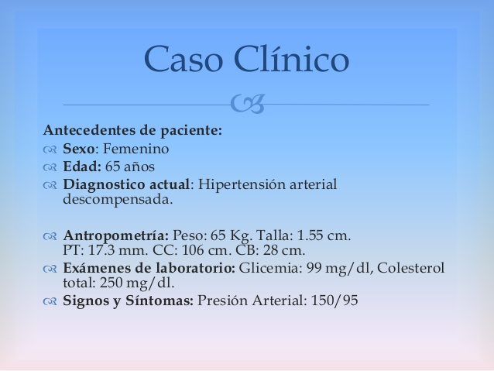
Clínicos para la presión arterial
Se revisa los aspectos clínicos básicos de la hipertensión arterial (HTA). Se detalla la definición actualizada de la HTA y su clasificación, el propósito principal del diagnóstico, la correcta medición de la presión arterial (PA) y causas identificables de HTA, la evaluación clínica y de laboratorio. Se enumera los factores de riesgo vascular y daño de órgano blanco, así como la importancia del sobrepeso/obesidad y errores comunes de concepto sobre la HTA. Palabras clave: Hipertensión, clasificación, diagnóstico; presión sanguínea; diagnóstico clínico

